Slide 1
卡尔曼滤波
卡尔曼滤波的一个典型实例是从一组有限的，包含噪声的，对物体位置的观察序列（可能有偏差）预测出物体的位置的坐标及速度。在很多工程应用(如雷达、计算机视觉)中都可以找到它的身影。同时，卡尔曼滤波也是控制理论以及控制系统工程中的一个重要课题。

Slide 2


基本动态系统模型
卡尔曼滤波模型假设k时刻的真实状态是从(k − 1)时刻的状态演化而来，符合下式：
真实状态 xk的一个测量zk满足下式:

Slide 3
卡尔曼滤波器
卡尔曼滤波是一种递归的估计，即只要获知上一时刻状态的估计值以及当前状态的观测值就可以计算出当前状态的估计值，因此不需要记录观测或者估计的历史信息。卡尔曼滤波器与大多数滤波器不同之处，在于它是一种纯粹的时域滤波器，它不需要像低通滤波器等频域滤波器那样，需要在频域设计再转换到时域实现。
卡尔曼滤波器的操作包括两个阶段：预测与更新。在预测阶段，滤波器使用上一状态的估计，做出对当前状态的估计。在更新阶段，滤波器利用对当前状态的观测值优化在预测阶段获得的预测值，以获得一个更精确的新估计值。

Slide 4
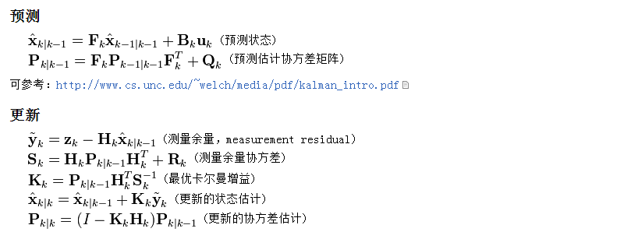

Slide 5

